Slide 1
第一章 概率论基础
哈尔滨工程大学

Slide 2

第1章 概率论基础
1.1 概率空间
1.2 随机变量及分布
1.3 随机变量的数字特征
1.4 随机变量的特征函数
1.5 n维正态随机变量
1.6 条件数学期望

Slide 3
第1章 概率论基础
1.1 概率空间
1.2 随机变量及分布
1.3 随机变量的数字特征
1.4 随机变量的特征函数
1.5 n维正态随机变量
1.6 条件数学期望

Slide 4

1.1 概率空间
样本空间
  一个试验（experiment）所有可能出现的结果的全体称为样本空间（sample space），记为Ω.
样本点
  试验的一个结果称为样本点（sample），记为ω，即Ω = {ω}.
随机事件
  样本空间的某个子集称为随机事件，简称为事件（event）.

Slide 5
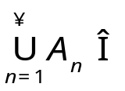
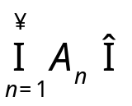
1.1 概率空间
定义1.1.1
  设Ω是样本空间，F 是Ω的某些子集构成的集合，如果
  （1）Ω∈F
  （2）若A∈F , 则Ā ∈F（对差运算封闭）
  （3）若A_{n}∈F , n =1,2,…, 则 F （对并运算封闭）
  那么称 F 为一事件域，也称 F 为σ域
显然，如果 F 是一事件域，那么：
（1）Ø∈F
（2）若A, B∈F ，则A-B∈F
（3）若A_{n} ∈ F ，n=1,2,…则 F

Slide 6
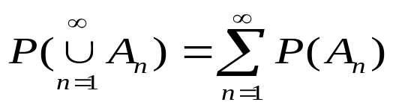

1.1 概率空间
定义1.1.2 设Ω是样本空间，F 是一事件域，定义在F 上的实值函数P(∙)，如果满足
(1) （Nonnegativity，非负性）对F 中的任意事件A，P(A)≥0 ；
(2) （Normalization，归一性） P(Ω)=1 ；
(3) （Additivity，可列可加性）对F 中任意事件A_{n}，n =1,2,…，A_{i}A_{j}=Ø, i≠j, i,j =1,2,… ，有
那么，称P是二元组 (Ω, F ) 上的概率（Probability），称P(A)为事件A的概率，称三元组 (Ω, F, P) 为概率空间（Probability Space）.

Slide 7
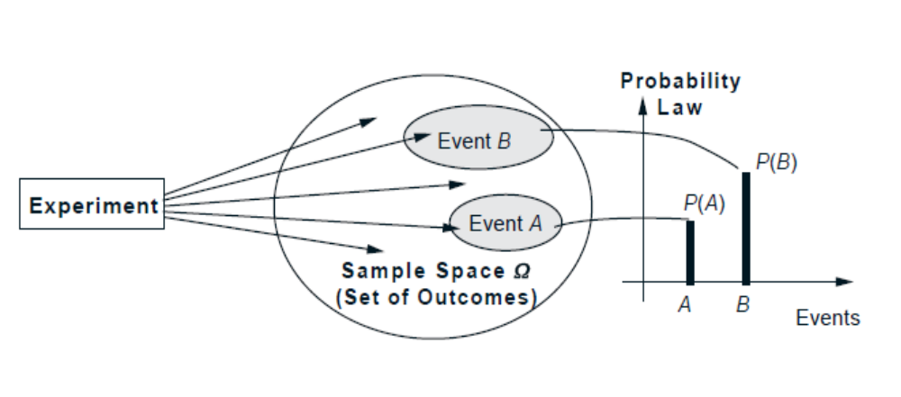
1.1 概率空间
_{概率空间 （ Ω} , _{F} , _{P ）}

Slide 8
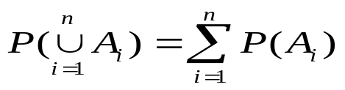


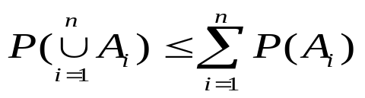
1.1 概率空间
概率的性质
(1) P(Ø)=0
(2) 若A_{i}∈F , i=1,2, ,…,n，A_{i} A_{j}=Ø, i≠j, i,j =1,2,…,n，则
（有限可加性）
(3) A, B∈F , A B，则 P(B-A)=P(B)-P(A)
(4) A, B∈F , A B，则 P(A)≤P(B)
(5) 若A_{n}∈F , 则 P(A)≤1
(6) 若A_{n}∈F , 则 ≤1- P(A)
(7) 若A_{n}∈F , 则
(8) 若A_{i}∈F , i=1,2, ,…,n，则（包含排斥原理）

Slide 9


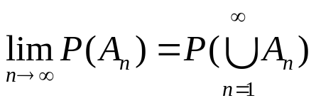
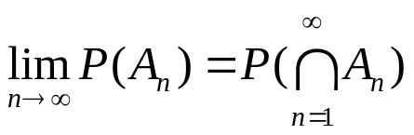
1.1 概率空间
一列事件A_{n}∈ F ，n=1,2,…，称为单调递增的事件列，如果A_{n} A_{n+1},n=1,2,…。一列事件 A_{n}∈ F ，n=1,2,…，称为单调递减的事件列，如果A_{n} A_{n+1}，n=1,2,…
定理1.1.1 设A_{n}∈F ，n=1,2,…
(1)若A_{n}，n=1,2,…，是单调递增的事件列，则
(2)若A_{n}，n=1,2,…，是单调递减的事件列，则

Slide 10
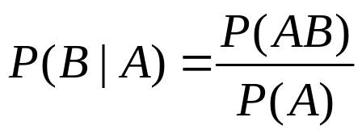
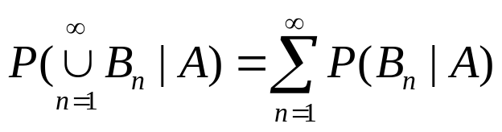
1.1 概率空间
定义1.1.3 设(Ω, F ,P)为一概率空间， A,B∈ F 且P(A)>0，则称
为事件A发生的条件下事件B发生的条件概率.
不难验证，条件概率P(∙|A)符合定义1.1.2中的三个条件
(1) ∀B ∈ F ，P(B|A)≥0
(2) P(Ω|A)=1
(3) 设B_{n}∈F ，n =1,2,…，B_{i} B_{j} = Ø, i≠j, i,j =1,2,…，则

Slide 11
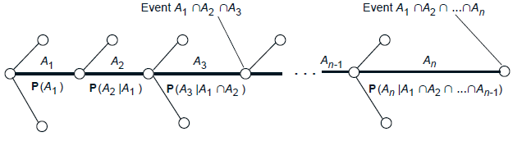
1.1 概率空间
定理 1.1.2 设(Ω, F ,P)是一概率空间，有：
(1) (乘法公式) 若A_{i}∈F ，i=1,2,…,n，且 P(A₁A₂…A_{n})>0，则

Slide 12
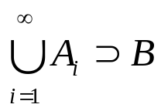
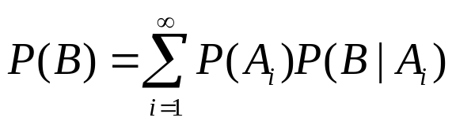
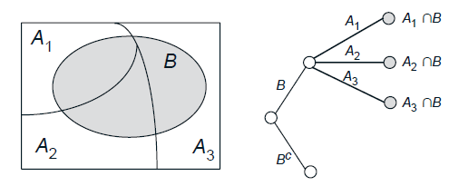


1.1 概率空间
(2) (全概率公式) 设B∈F , A_{i}∈ F ，P(A_{i})>0,i=1,2,…，
且 A_{i} A_{j}=Ø, i≠j, i,j=1,2,…， ，则

Slide 13
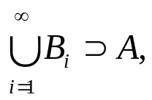
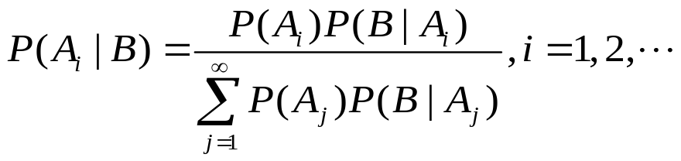
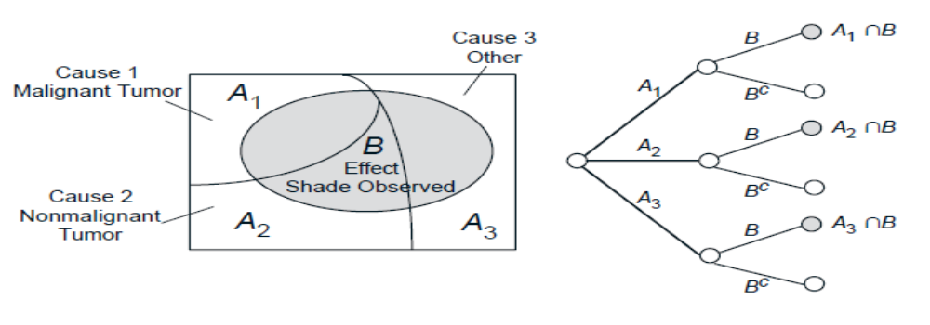
1.1 概率空间
(3) (贝叶斯(Bayes)公式) 设B∈F ,P(B)>0, A_{i}∈ F ，P(A_{i})>0,i=1,2,…,且A_{i} A_{j}=Ø, i≠j, i=1,2,…,

Slide 14


1.1 概率空间
定义1.1.4 设(Ω, F ,P)为一概率空间, A_{i}∈F ， i=1,2,…,n，如果对于任意的k(1<k≤n) 及任意的1≤i₁<i₂<…<i_{k}≤n,有
则称事件 A₁ A₂ … A_{n} 相互独立（independent）.
定理1.1.3 设A,B∈F 相互独立，则A 所生成的 σ 域 F _{A}={A,Ā,Ø,Ω}中的任意一个事件和 B 所生成的σ 域 F _{B}={B, ,Ø,Ω} 中的任意一个事件都相互独立。这时，我们称这两个σ域F _{A}和F _{B} 相互独立.

Slide 15



1.1 概率空间
定理1.1.4 设A,B,C∈F 相互独立，则
(1) A与BC相互独立；
(2) A与B∪C相互独立；
(3) A与B-C相互独立；
(4) A所生成的σ域中的任一事件与B和C所生成的σ域 .
F _{B,C}={
}中的任意一个事件都相互独立.

Slide 16
1.1 概率空间
推论1.1.1 设A,B,C∈F 相互独立，将A,B,C任意分为两组，则他们各自生成的σ域仍然相互独立.
定理1.1.5 设A_{i}∈F ， i=1,2,…,n 相互独立，将A_{i},i=1,2,…,n，任意分成m(m≤n)组，并对各组中的事件施以积、和、逆运算后，所得到的事件B₁,B₂,…B_{m}也是相互独立的. 从而这m 组事件各自所生成的σ域也是相互独立的.

Slide 17

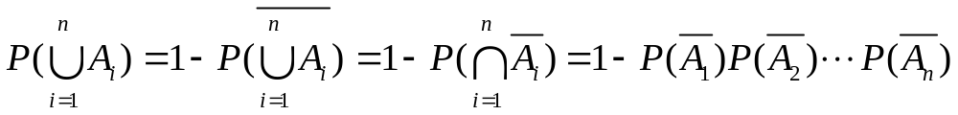
1.1 概率空间
定理1.1.5 蕴含以下的有用的具体结论：
(1)若A₁,A₂,A_{n}相互独立，则 也相互独立，从而
(2)一列独立事件中的任何一部分事件也相互独立.
(3)若一列事件相互独立，则将其中任一部分改写为对立事件，所得的事件也相互独立.

Slide 18
1.1 概率空间（小结）
概率空间
  样本空间
  事件域
  概率
条件概率
  乘法公式
  全概率公式
  Bayes 公式
事件的独立性

Slide 19
第1章 概率论基础
1.1 概率空间
1.2 随机变量及分布
1.3 随机变量的数字特征
1.4 随机变量的特征函数
1.5 n维正态随机变量
1.6 条件数学期望

Slide 20
1.2 随机变量及其分布
随机变量是概率论的主要研究对象.
在概率模型中，试验结果是数值化的，或与某些数值相联系. 当我们讨论这些数值的时候，通常给这些数值确定概率. 我们通过随机变量实现这个任务.
随机变量是试验结果的一个实值函数.
描述随机变量的概率特性用分布函数.

Slide 21



1.2 随机变量及其分布
定义1.2.1 设(Ω, F , P )为一概率空间，定义在Ω上的实函数X(∙)，如果 ，
则称 X 是F 的随机变量（Random Varible，r.v.）.
称
F(x)=P(X≤x)
为随机变量X的分布函数（Cumulative Distribution Function，CDF）.

Slide 22

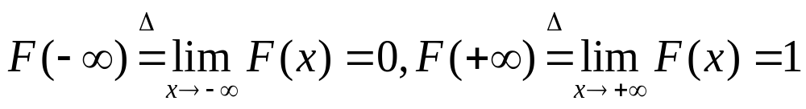

1.2 随机变量及其分布
分布函数 F(x) 的性质：
(1) F(x)是单调不减函数，即若x₁<x₂则F(x₁)≤F(x₂)
(2) F(x)是右连续函数，即 , F(x+0)=F(x)
(3)
同时可以证明，设F(x)，x∈R是单调不减、右连续的函数，并且 ，则必存在概率空间(Ω, F ,P) 及其上的一个随机变量 X 使得 X 以F(x)为其分布函数.

Slide 23
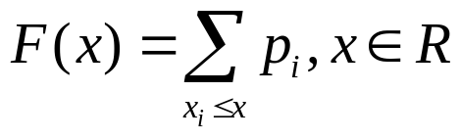
1.2 随机变量及其分布
随机变量有两种类型：离散型和连续型随机变量
随机变量 X 的可能取值为有限（finite）个或可列无限个(countably infinite)，则称 X 为离散型随机变量（discrete r.v.）.
离散型随机变量 X 的分布可用分布律（Probability Mass Function，PMF）来描述，即
P(X = x_{i} )= p_{i} ，i=1,2,…
这时，X的分布函数为

Slide 24
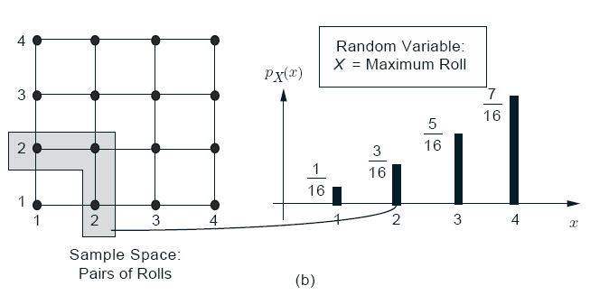
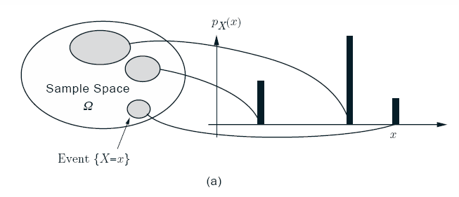
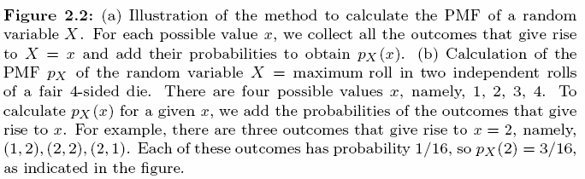
1.2 随机变量及其分布

Slide 25
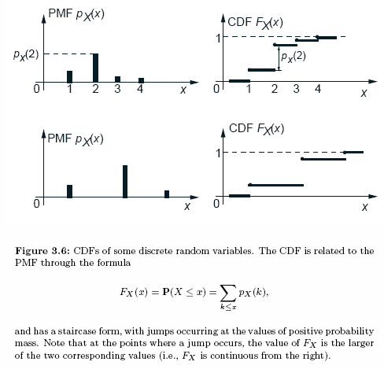
1.2 随机变量及其分布

Slide 26
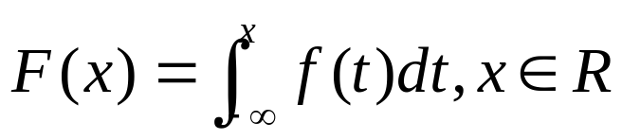
1.2 随机变量及其分布
设随机变量X的分布函数为F(x),如果存在非负可积函数 f(x)，使得
则称 X 为连续型随机变量（Continuous r.v.）， f(x)为连续型随机变量 X 的概率密度函数（Probability Density Function，PDF）.

Slide 27
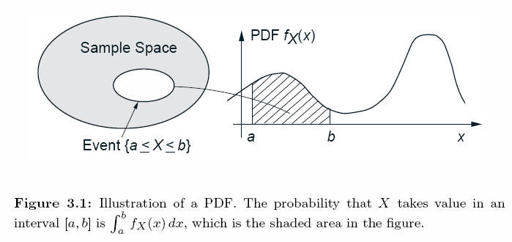
1.2 随机变量及其分布

Slide 28
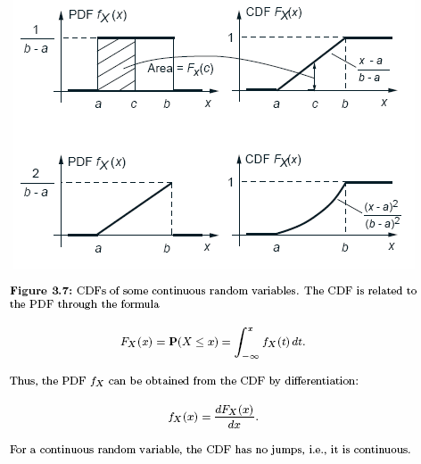
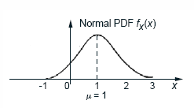
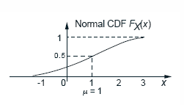
1.2 随机变量及其分布

Slide 29


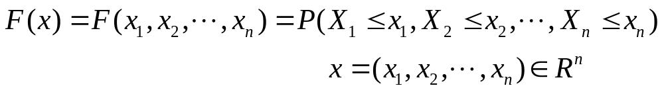
1.2 随机变量及其分布
定义1.2.2 设(Ω, F ,P)为一概率空间，定义在Ω上的n元实函数 如果
则称X=(X₁,X₂,…，X_{n})为n维随机变量或n维随机向量.
称
为X的联合分布函数（Joint CDFs）.

Slide 30

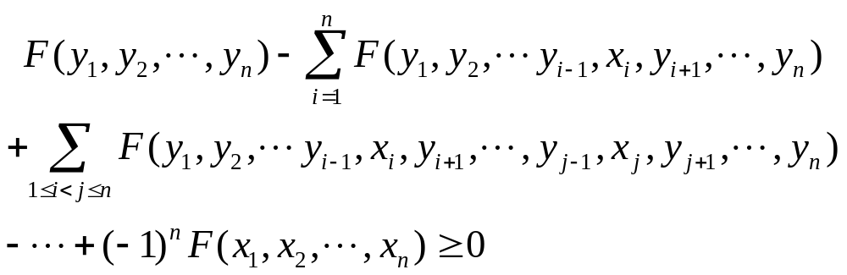
1.2 随机变量及其分布
设X是n维随机变量，则X的联合分布函数具有下列性质
(1)F(x₁,x₂,…，x_{n})对任一x_{i}(i=1,2,…,n)是单调不减函数;
(2)F(x₁,x₂,…，x_{n})对任一x_{i}(i=1,2,…,n)是右连续函数；
(3)
(4)设x_{i}≤y_{i},i=1,2,…,n,则
Notes:
此页省略了 一段总结性的话，该段话在课本第6页，性质（4）下面。即 类似于一维随机变量，可以证明……。

Slide 31
1.2 随机变量及其分布
若n维随机变量X的可能取值为有限对或可列无限对，则称n维随机变量X为离散型n维随机变量.
离散型n维随机变量X=(X₁,X₂,…,X_{n})的分布可用联合分布律（Joint PMFs）来描述，即
P(X₁=x₁,X₂=x₂,…,X_{n}=x_{n})
其中x_{i}∈I_{i}, I_{i}是离散集,i=1,2,…,n这时X 的联合分布函数为

Slide 32
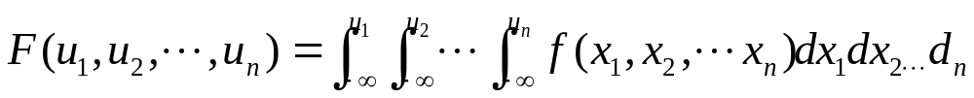
1.2 随机变量及其分布
设n维随机变量X的联合分布函数为F(x₁,x₂,…,x_{n})，如果存在非负可积函数 f(x)=f(x₁,x₂,…,x_{n}), x∈R^{n} 使得
则称X为连续型n维随机变量， f(x₁,x₂,…,x_{n}),称为连续型n 维随机变量X的联合概率密度函数（Joint PDFs）.

Slide 33
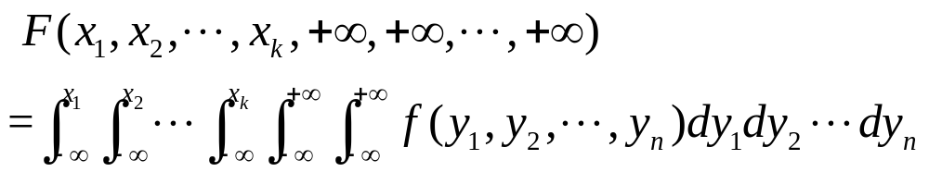
1.2 随机变量及其分布
保留k(1≤k<n)个 x_{i} ，比如x₁,x₂,…，x_{k} ，而令其他x_{i}都趋于 +∞得到 k 维边缘分布函数（marginal CDF）
F(x₁,x₂,…,x_{k}, +∞,…, +∞)
若X 是连续型 n 维随机变量，则有
可见F(x₁,x₂,…,x_{k})= F(x₁,x₂,…,x_{k}, +∞,…, +∞)也是连续型 k维随机变量的联合分布函数，其联合概率密度函数为：

Slide 34


1.2 随机变量及其分布
特别的，当k=1时,n维随机变量X=(X₁, X₂, …, X_{n})的n个边缘分布函数和n 个边缘概率密度函数分别为
和

Slide 35


1.2 随机变量及其分布
定义1.2.3 设X=(X₁,X₂,…,X_{n})是一n维随机变量，其联合分布函数和边缘概率密度函数分别为F(x₁,x₂,…,x_{n})和
如果对于任意的x₁,x₂,…，x_{k}∈R 有
F(x₁,x₂,…,x_{n})= 则称随机变量X₁,X₂,…,X_{n} 相互独立（independent）.

Slide 36
1.2 随机变量及其分布
若X=(X₁, X₂, …, X_{n})是离散型n维随机变量，则X₁,X₂,…,X_{n}
相互独立的充要条件是联合分布律是各边缘分布律的乘积，即
P(X₁=x₁,X₂=x₂,…,X_{n}=x_{n})=P(X₁=x₁)P(X₂=x₂)∙∙∙P(X_{n}=x_{n})
若X=(X₁,X₂,…,X_{n})是连续型n维随机变量，则X₁,X₂,…,X_{n}
相互独立的充要条件是联合概率密度函数是各边缘概率密度函数的乘积，即

Slide 37
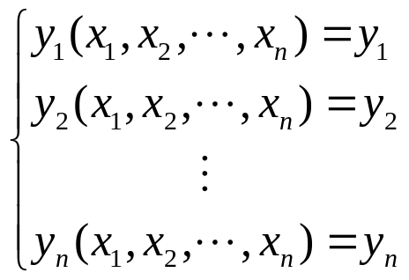

1.2 随机变量及其分布
如果 X 是随机变量（一维或多维），g(x)是已知的连续函数，则 g(X) 也是随机变量. 关于g(X) 的分布，有以下定理：
定理1.2.1 设连续型n维随机变量X=(X₁,X₂,…,X_{n} )的联合概率密度函数为f_{X} (x₁,x₂,…,x_{n} ), n元函数 y_{i} = y_{i} (x₁,x₂,…,x_{n}), 满足：
(1) 存在唯一的反函数 x_{i}=x_{i}(y₁,y₂,…,y_{n} )，即方程组
存在唯一的实数解x_{i}=x_{i}(y₁,y₂,…,y_{n} ), i = 1,2,…,n ；

Slide 38
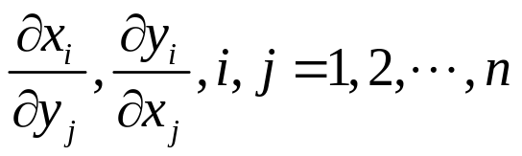
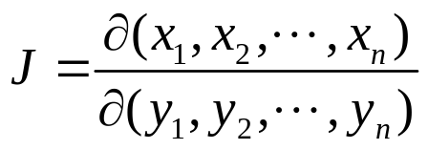
1.2 随机变量及其分布
(2) y_{i}=y_{i}(x₁,x₂,…,x_{n}),及x_{i}=x_{i}(y₁,y₂,…,y_{n}), i=1,2,…,n 都是连续的.
(3) 存在且连续，令
则，n 维随机变量 Y=(Y₁,Y₂,…,Y_{n}), Y_{i}=y_{i}(X₁,X₂,…,X_{n}), i=1,2,…,n 的联合概率密度函数为

Slide 39
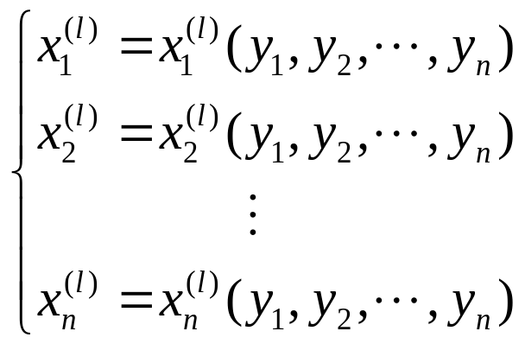
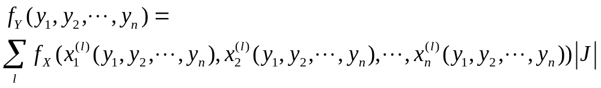
1.2 随机变量及其分布
如果(1)的方程有多个解
l=1,2,…,n , 则 n维随机变量Y=(Y₁,Y₂,…,Y_{n}),的联合概率密度函数为:

Slide 40
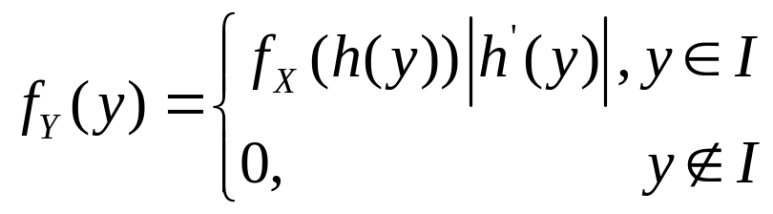
1.2 随机变量及其分布
特别的，若X为连续型一维随机变量，其概率密度函数为 f_{X}(x),则对于Y=g(X)的概率密度函数，有下列结果：
(1) 若 g(x) 是严格单调可微函数，则Y=g(X)的概率密度函数为
其中h(y)是y=g(x)的反函数, I 是使h(y)有定义、 h’(y)有定义及 f_{X}(h(y))>0 的 y 的取值的公共部分。

Slide 41
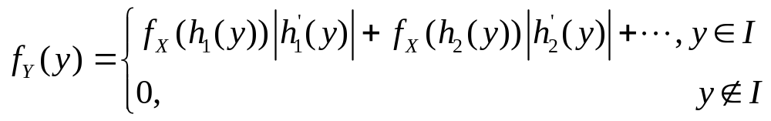
1.2 随机变量及其分布
(2) 若g(x)不是严格单调的可微函数，则将g(x)在其定义域分成若干个单调分支，在每个单调分支上应用(1)的结果，得 Y=g(X) 的概率密度函数为
其中 I 是在每个单调分支上按照(1)确定的y的取值的公共部分.

Slide 42
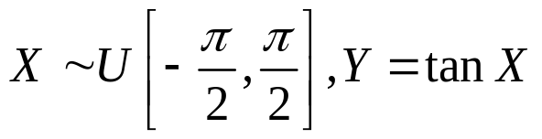

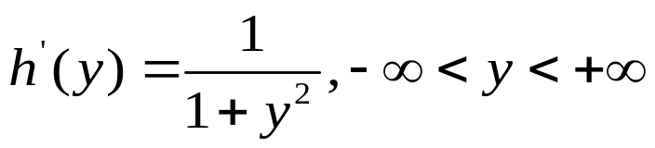
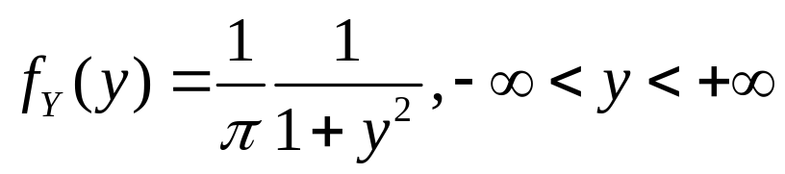
1.2 随机变量及其分布
例1.2.1 设 ，试求Y的概率密度函数f_{Y}(y)。
解 由于y=tan x，故其反函数
h(y)=arctan y,
并且
因此，Y 的概率密度函数为

Slide 43

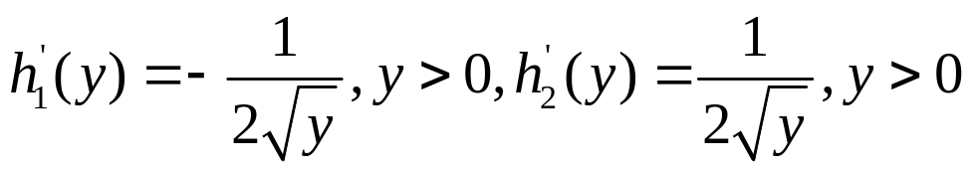
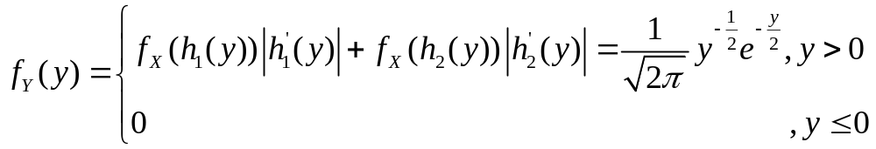
1.2 随机变量及其分布
例1.2.2 设X~N(0,1)，求Y=X²的概率密度函数f_{Y}(y)
解 由于y=x²有两个单调分支，其反函数分别为
并且
因而Y=X²的概率密度函数为

Slide 44

1.2 随机变量及其分布
例1.2.3 设(X,Y)为二维随机变量，其中X,Y相互独立并且都服从正态分布N(0,σ²)，记Z为(X,Y) 的模，Θ为(X,Y)的辅角，求(Z,Θ)的联合概率密度函数及边缘概率密度函数.
从此例可得到工程上的一个重要结论：若二维随机变量的两个分量是相互独立且同服从正态分布N(0,σ²)的随机变量，则该二维随机变量的模和辐角也是相互独立的随机变量，并且模服从参数为为σ的Rayleigh分布，辐角服从区间 上的均匀分布.

Slide 45
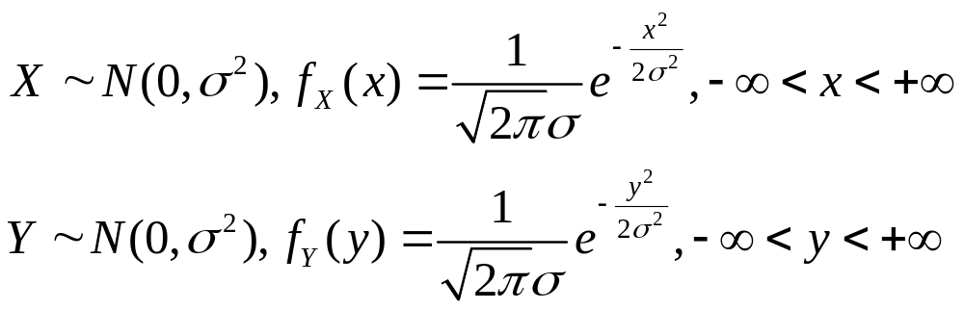
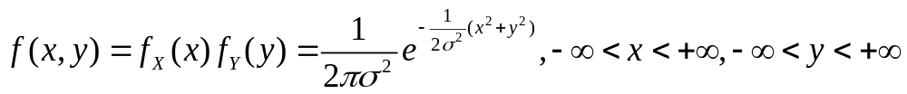
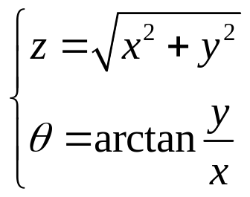
1.2 随机变量及其分布
解 由于
X,Y 相互独立，因此
又因为方程组
有唯一解(反函数)

Slide 46
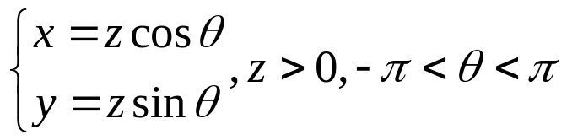
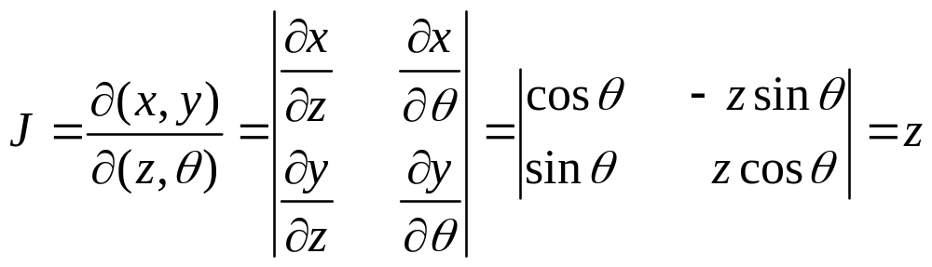

1.2 随机变量及其分布
所以(Z,Θ)的联合概率密度函数为

Slide 47

1.2 随机变量及其分布
故
从Z,Θ的概率密度函数可以看出，Z服从参数为σ的Rayleigh分布，Θ服从区间 上的均匀分布，并且 g(z,ө)=g_{Z}(z)g_{Θ}(ө)所以Z和Θ是相互独立的.

Slide 48
1.2 随机变量及其分布（小结）
随机变量（向量）及分布
  随机变量（向量），分布函数
  离散型随机变量（向量），概率分布律
  连续性随机变量（向量），概率密度函数
联合分布与边缘分布
  联合分布函数，边缘分布函数
  联合分布律，边缘分布律
  联合概率密度函数，边缘概率密度函数
随机变量的独立性
随机变量函数的分布

Slide 49
第1章 概率论基础
1.1 概率空间
1.2 随机变量及分布
1.3 随机变量的数字特征
1.4 随机变量的特征函数
1.5 n维正态随机变量
1.6 条件数学期望

Slide 50
1.3 随机变量的数字特征
随机变量的分布函数是随机变量概率分布的完整描述，但是要找到随机变量的分布函数是一件不容易的事.
在实际问题中描述随机变量的概率特性，不一定都要求出它的分布函数，往往需要求出描述随机变量概率特征的几个表征值就够了.
这就需要引入随机变量的数字特征.

Slide 51



1.3 随机变量的数字特征
定义1.3.4 设X是一随机变量,F(x)是其分布函数，若
则称
为随机变量X的数学期望（Expectation）或均值（Mean）.
若X是离散型随机变量，其分布律为P(X=x_{i})=p_{i},i=1,2,…
则

Slide 52



1.3 随机变量的数字特征
若X是连续型随机变量，其概率密度函数为f (x)，则
定理1.3.1 设X是一随机变量，其分布函数为F(x),y=g(x)是连续函数，如果 存在，则
上述定理可推广到n维随机变量的场合.

Slide 53

1.3 随机变量的数字特征
定理1.3.2 设X=(X₁,X₂,…,X_{n})是n维随机变量，其联合分布函数为F(x₁,x₂,…,x_{n}),g(x₁,x₂,…,x_{n})是连续函数，如果
存在，则

Slide 54

1.3 随机变量的数字特征
定义1.3.5 设X是随机变量，若E|X|²<+∞，则称
为随机变量X的方差（Variance）.
定义1.3.6 设X,Y是随机变量，若E|X|²<+∞, E|Y|²<+∞,
则称
为随机变量X,Y的协方差（ Covariance ）。

Slide 55

1.3 随机变量的数字特征
若 DX>0，DY>0，则称
为随机变量 X, Y 的相关系数（Correlation Coefficient）.
若ρ_{XY}=0，则称 X, Y 不相关.

Slide 56



1.3 随机变量的数字特征
根据定理1.3.1，若X的分布函数为F(x)则
当X是离散型随机变量是，其分布律为
P(X=x_{i})=p_{i}, i=1,2,…
则
当X是连续型随机变量时，其概率密度为f (x)，则

Slide 57


1.3 随机变量的数字特征
根据定理1.3.2，若(X,Y)的联合分布函数为F(x,y) ，则
当(X,Y)是离散型随机变量时，其联合分布律为
P(X=x_{i},Y=y_{i})=p_{ij}, i,j=1,2,…
则
当(X,Y)是连续型随机变量时，其联合概率密度为f(x,y)，则

Slide 58

1.3 随机变量的数字特征
数学期望和方差的性质：
(1) 设a,b是任意的常数，则E(aX+bY)=aEX+bEY;
(2) 设X,Y 相互独立，则EXY = EXEY;
(3) 设a,b是任意的常数，X,Y相互独立，则
D(aX+bY) = a²DX+b²DY
(4) 设E|X|²<+∞, E|Y|²<+∞，则
(EXY)²≤EX²+EY²; （Schwarz不等式）
(5) 设X_{n} ≥ 0，n=1,2,…,则

Slide 59



1.3 随机变量的数字特征
例1.3.1 设 X 是随机变量，若E|X|^{r} <+∞ ，r>0则称 EX^{r}
为随机变量的r 阶矩，设随机变量X的r阶矩存在，则
证明 设X的分布函数为F(X),则
即
称不等式 为马尔可夫不等式

Slide 60

1.3 随机变量的数字特征
特别地，在马尔可夫不等式中令 r=2，将X换成X-EX
可得重要的Chebyshv不等式.
定理1.3.3 设X是随机变量，则 DX=0 的充要条件是
P(X=C)=1 （C是常数）.

Slide 61

1.3 随机变量的数字特征
对于多个随机变量，方差和协方差之间具有下列重要的性质：设X₁, X₂,…, X_{n} 是 n 个随机变量，则
例1.3.2 (Montmort配对问题) n个人将自己的帽子放在一起，充分混合后每人随机地取出一顶帽子，试求出选中自己帽子的人数的均值和方差.

Slide 62




1.3 随机变量的数字特征
解 设X表示选中自己帽子的人数，令
第i个人选中自己的帽子
否则
i=1,2,…,n，则
又
从而

Slide 63




1.3 随机变量的数字特征
所以
由 ，得
而当i≠j时

Slide 64

1.3 随机变量的数字特征
所以

Slide 65


1.3 随机变量的数字特征
定义1.3.7 设X=(X₁,X₂,…,X_{n})是n维随机变量，则称
为n维随机变量X=(X₁,X₂,…,X_{n})的均值向量。称
n维随机变量X=(X₁,X₂,…,X_{n})的协方差矩阵.

Slide 66

1.3 随机变量的数字特征
常见的离散随机变量的期望和方差

Slide 67

1.3 随机变量的数字特征
常见的连续型随机变量的期望和方差

Slide 68
1.3 随机变量的数字特征（小结）
数学期望
随机变量函数的数学期望
方差，协方差，相关系数
常用随机变量的期望和方差
均值向量，协方差矩阵

Slide 69
第1章 概率论基础
1.1 概率空间
1.2 随机变量及分布
1.3 随机变量的数字特征
1.4 随机变量的特征函数
1.5 n维正态随机变量
1.6 条件数学期望

Slide 70
1.4 随机变量的特征函数
随机变量的分布函数是其概率分布的完整描述.
分布函数一般来说不具有连续性、可微性等良好的分析性质，这给利用分布函数研究随机变量带来困难.
引入特征函数，它与分布函数一一对应，既能完整地描述随机变量的概率分布，又有良好的分析特性.

Slide 71


1.4 随机变量的特征函数
定义1.4.1 设(Ω, F ,P)是一概率空间，X,Y都是F 的实值随机变量，则称
为复随机变量.
复随机变量 Z 的数学期望定义为
若X是实值随机变量，则 e^{jtX} 应是复随机变量.

Slide 72



1.4 随机变量的特征函数
定义1.4.2 设X是(实)随机变量，其分布函数为F(x)则称
为随机变量X的特征函数.
由于e^{jtX} =costX+jsintX，X的特征函数也可以表示为
由于
随机变量X的特征函数 总存在.

Slide 73


1.4 随机变量的特征函数
当X是离散型随机变量时，其分布律为
P(X=x_{i})=p_{i},i=1,2,…
则
当X是连续型随机变量时，其概率密度函数为f (x),则

Slide 74




1.4 随机变量的特征函数
例1.4.1 设X 服从单点分布，即 P(X=c)=1, 其中c为常数，则X 的特征函数
例1.4.2 设X~B(n,p)（二项分布，Binomial），即
k=0,1,2,…,n，0<p<1， q=1-p，
则X 的特征函数
特别地，当n=1时，X 服从0-1分布，其特征函数为

Slide 75



1.4 随机变量的特征函数
例1.4.3 设X 服从泊松分布（Poisson），即
，k=0,1,2,…，λ>0,则 X 的特征函数
例1.4.4 设X 服从区间[a,b]上的均匀分布 (Uniform)，即
X 的概率密度函数为
则X 的特征函数

Slide 76


1.4 随机变量的特征函数
例1.4.5 设X~N(μ,σ²)（正态分布，Normal），即X 的概率密度函数为
则X的特征函数

Slide 77


1.4 随机变量的特征函数
特别地，若X~N(0,1)（标准正态分布，Standard Normal） ，则其特征函数
例1.4.6 设X 服从参数为λ(λ>0)的指数分布（Exponential），即X的概率密度函数为
则X 的特征函数

Slide 78






1.4 随机变量的特征函数
随机变量的特征函数 φ(t) 具有下列 7 条性质
(1)
(2) ，其中 表示 φ(t) 的共轭.
(3) 设随机变量Y=aX+b，其中a,b是常数，则
其中 分别表示随机变量X,Y的特征函数.
(4) 在(﹣∞,+∞)上一致连续.

Slide 79


1.4 随机变量的特征函数
(5) 设随机变量X,Y 相互独立，又Z=X+Y，则
此式表明两个相互独立的随机变量之和的特征函数等于各自特征函数的乘积.
(6) 是非负定的，即对于任意的正整数n，任意复数 z₁,z₂,…,z_{n}和任意实数t₁,t₂,…,t_{n},有

Slide 80


1.4 随机变量的特征函数
(7) 设随机变量X的n阶原点矩存在，则 存在k(k≤n)阶导数，且
例1.4.7 设X~π(λ)（Poisson分布）,求 EX, EX², DX.
解 由于X~π(λ),因而
故

Slide 81



1.4 随机变量的特征函数
例1.4.8 设X~N(0,σ²),求EX^{n}
解 因为
所以
从而

Slide 82


1.4 随机变量的特征函数
如果已知随机变量的特征函数，怎样确定它的分布以及它所对应的分布是否唯一？
对连续性随机变量，已知概率密度函数f(x)，特征函数
在 绝对可积的条件下，根据积分理论，有反演公式
且反演是唯一的.

Slide 83

1.4 随机变量的特征函数
定理1.4.1 设随机变量X的分布函数为F(x)，特征函数为 ，则对F(x)的连续点x₁, x₂，有
定理1.4.2 随机变量X的分布函数F(x)被它的特征函数 惟一地确定.
由此定理可见，随机变量的分布函数与特征函数是一一对应的.

Slide 84




1.4 随机变量的特征函数
例1.4.9 设X₁,X₂,…,X_{n}相互独立，且X_{k}~π(λ_{k})， k=1,2,…,n试用特征函数证明
证明 由于X₁,X₂,…,X_{n}相互独立，X_{k}~π(λ_{k}), k=1,2,…,n
故
从而
所以
独立泊松分布的和还是泊松分布，且参数为各参数的和.

Slide 85




1.4 随机变量的特征函数
例1.4.10 设X₁,X₂,…,X_{n}相互独立，且X_{k}~N(μ_{k},σ_{k}²), k=1,2,…,n,
试用特征函数求随机变量 的概率分布.
解 由于X₁,X₂,…,X_{n}相互独立,且X_{k}~N(μ_{k},σ_{k}²), k=1,2,…,n
故
从而
所以
独立正态分布的和还是正态分布，且参数为对应各参数的和.

Slide 86

1.4 随机变量的特征函数
定义1.4.3 设X = (X₁,X₂,…,X_{n}) 是 n 维随机变量，其联合分布函数为 F(x)=F(x₁,x₂,…,x_{n})，则称
为 n 维随机变量X 的特征函数.

Slide 87



1.4 随机变量的特征函数
若X=(X₁,X₂,…,X_{n})是离散型随机变量，其联合分布律为 P(X₁=x₁,X₂=x₂,…,X_{n}=x_{n})，则
其中 是关于X_{i}的可能取值x_{i}求和.
若X=(X₁,X₂,…,X_{n})是连续型随机变量，其联合概率密度函数为 f (x) = f (x₁,x₂,… ,x_{n})，则

Slide 88


1.4 随机变量的特征函数
n 维随机变量的特征函数具有下列性质：
(1)
(2)
(3) 设φ(t₁,t₂,…,t_{n}) 是n维随机变量X=(X₁,X₂,…,X_{n})的特征函数，则随机变量Y=a₁X₁+a₂X₂+…+a_{n}X_{n} 的特征函数为
φ_{Y}(t)= φ(a₁t,a₂t,…,a_{n}t)
(4) φ(t₁,t₂,…,t_{n}) 在R^{n}上一致连续；

Slide 89

1.4 随机变量的特征函数
(5) 设φ(t₁,t₂,…,t_{n})是n维随机变量X=(X₁,X₂,…,X_{n})的特征函数 是随机变量X₁,X₂,…,X_{n} 相互独立的充要条件是
(6) 设φ(t₁,t₂,…,t_{n})是n维随机变量X=(X₁,X₂,…,X_{n})的特征函数，则k(1≤k<n)维随机变量(X₁,X₂,…,X_{k})的特征函数为

Slide 90



1.4 随机变量的特征函数
(7) 设φ(t₁,t₂,…,t_{n})是n维随机变量X=(X₁,X₂,…,X_{n})的特征函数,如果 存在，则
特征函数要求随机变量X 的取值范围为 ，对只取非负值的随机变量，用 Laplace变换 更为方便.

Slide 91

1.4 随机变量的特征函数（小结）
复随机变量
特征函数的定义、计算方法
  使用概率分布律（概率密度函数）求离散型（连续型）随机变量特征函数
常用随机变量的特征函数
  离散型：单点分布，二项分布，泊松分布
  连续型：均匀分布，正态分布，指数分布
特征函数的性质
  相互独立的随机变量之和的特征函数等于各自特征函数的乘积
  特征函数的 k 阶导数与 k 阶（原点）矩的关系
利用特征函数求各阶矩（期望，方差）
特征函数与分布函数的一一对应性
n 维随机变量（向量）的特征函数

Slide 92
第1章 概率论基础
1.1 概率空间
1.2 随机变量及分布
1.3 随机变量的数字特征
1.4 随机变量的特征函数
1.5 n维正态随机变量
1.6 条件数学期望

Slide 93


1.5 n 维正态随机变量
在概率论中，若(X₁,X₂)~N( )，则二维正态随机变量 (X₁,X₂) 的联合概率密度函数为
其中， ρ为随机变量X₁, X₂ 的相关系数。

Slide 94
1.5 n 维正态随机变量
复习一维情况：
正态分布（标准正态分布）的随机变量
正态分布的概率密度函数
正态分布的概率分布函数
正态分布的特征函数

Slide 95



1.5 n 维正态随机变量
下面用向量和矩阵的形式来表示二维正态分布的联合概率密度函数. 令
x = (x₁,x₂)， μ = (μ₁ , μ₂) ,
于是

Slide 96


1.5 n 维正态随机变量
所以
=(x-μ)B⁻¹(x-μ)^{T}
于是

Slide 97


1.5 n 维正态随机变量
定义 1.5.1 设X=(X₁,X₂,…,X_{n})是n维随机变量，如果其联合概率密度函数为
其中
则称X=(X₁,X₂,…,X_{n})服从 μ 为均值向量、B 为协方差矩阵的n 维正态分布，记为X ~ N(μ, B).

Slide 98

1.5 n 维正态随机变量
定理1.5.1 设X~N(μ, B),则存在n阶正交矩阵A，使得
Y = (Y₁,Y₂,…,Y_{n}) = (X-μ) A^{T}
是n 维独立正态随机变量，即Y₁,Y₂,…,Y_{n} 相互独立，且Y_{k}~N(0, d_{k}),其中d_{k} >0是B 的特征值，k = 1,2,…,n .
定理1.5.2 设X~N (μ, B) ，则X 的 特征函数

Slide 99


1.5 n 维正态随机变量
定理1.5.3 （正态随机变量的性质）
设X=(X₁,X₂,…,X_{n}) ~ N(μ, B)
(1) 若l₁,l₂,….l_{n}是常数，则 服从一维正态分布
其中 μ_{k}=EX_{k} ，k=1,2,…,n.
（一维正态随机变量的线性组合仍然是正态随机变量）

Slide 100




1.5 n 维正态随机变量
(2) 若m<n，则X 的 m 个分量构成的 m 维随机变量
服从 m 维正态分布 ，
其中
（n 维正态随机变量的 m 维分量仍然是正态随机变量）

Slide 101
1.5 n 维正态随机变量
(3) 若m维随机变量 Y 是 X 的线性变换，即Y=XC，其中C 是n×m 阶矩阵，则Y 服从 m 维正态分布 N (μC,C^{T}BC).
（n 维正态随机变量的线性变换仍然是正态随机变量）
(4) X₁,X₂,…,X_{n}相互独立的充要条件是X₁,X₂,…,X_{n}两两不相关.
（正态随机变量的相互独立性等价于两两独立性）

Slide 102
1.5 n 维正态随机变量（小结）
n 维正态随机变量的定义
  联合概率密度函数的向量（均值向量）、矩阵（协方差矩阵）表示法
  n 维正态正态随机变量由均值向量 μ 和协方差矩阵 B 唯一确定
n 维正态随机变量的特征函数
n 维正态随机变量的性质
  正态随机变量的线性变换仍然是正态随机变量
  正态随机变量的分量仍然是正态随机变量
  正态随机变量的相互独立性等价于两两独立性

Slide 103
第1章 概率论基础
1.1 概率空间
1.2 随机变量及分布
1.3 随机变量的数字特征
1.4 随机变量的特征函数
1.5 n维正态随机变量
1.6 条件数学期望

Slide 104


1.6 条件数学期望
对于多个事件我们讨论了它们的条件概率，对于多个随机变量我们可以讨论它们的条件分布.
定义1.6.1 设(X,Y)是离散型二维随机变量，其联合分布律为 P(X=x_{i},Y=y_{i})=p_{ij}，i,j=1,2,…,如果 则称
为(X,Y)关于X 在Y=y_{j} 的条件下的条件分布律 (Conditional PMF).

Slide 105

1.6 条件数学期望

Slide 106




1.6 条件数学期望
如果 则称
为(X,Y)关于Y在X=x_{i}的条件下的条件分布律.
称
为(X,Y)关于X在Y=y_{j}的条件下的条件分布函数(Conditional CDF).
称
为(X,Y)关于Y在X=x_{i}的条件下的条件分布函数.

Slide 107

1.6 条件数学期望
对于连续型二维随机变量，由于对于任意的x,y,P(X=x)=0,P(Y=y)=0,因此就不能直接用条件概率公式引入条件分布函数了. 我们用极限的方法来处理.
给定y，设对于任意固定的正数ε，P(y-ε<Y≤y+ε) >0 且若对于任意的x，有
上式给出了在条件 y-ε<Y≤y+ε 下X 的条件分布函数.

Slide 108

1.6 条件数学期望
定义1.6.2 给定y，设对于任意固定的正数ε，
P(y-ε<Y≤y+ε)>0，且若对于任意 实数x ,极限
存在，则称此极限为(X,Y) 关于X在条件Y=y下的条件分布函数，记为P(X≤x|Y=y) 或 F_{X|Y}(x|y).
(X,Y) 关于X在条件Y=y下的条件概率密度函数(Conditional PDF) 为

Slide 109


1.6 条件数学期望

Slide 110

1.6 条件数学期望
类似地， (X,Y) 关于Y在条件X=x下的条件分布函数为
P(Y≤y|X=x) 或 F_{X|Y}(y|x).
(X,Y) 关于X在条件Y=y下的条件概率密度函数为
条件分布的概念完全可推广到n维随机变量的情形

Slide 111


1.6 条件数学期望
定义1.6.3 设(X,Y)是二维随机变量， F_{X|Y}(x|y) , F_{Y|X}(y|x)分别是X和Y的条件分布函数，则称
为X在条件Y=y 下的条件数学期望(Conditional Expectation). 称
为Y在条件X=x 下的条件数学期望.

Slide 112


1.6 条件数学期望
若X,Y是离散型随机变量，其可能取值分别是x₁,x₂,… 和
y₁,y₂,…，则
若X,Y是连续型随机变量，则

Slide 113
1.6 条件数学期望
由于E(X|y)是随机变量Y 可能取值y的函数，因此E(X|Y)是随机变量Y 的函数，称为X 在条件Y 下的条件数学期望 .
类似地，称随机变量X的函数E(Y|X) 为Y 在条件X 下的条件数学期望.

Slide 114

1.6 条件数学期望
定义1.6.4 设X=(X₁,X₂,…,X_{n})是n维随机变量，
为X_{i}的条件分布函数,则称
为X_{i}在条件X₁=x₁,…,X_{i-1}=x_{i-1},X_{i+1}=x_{i+1},…,X_{n}=x_{n}下的条件数学期望.
称E(X_{i}|X₁,…,X_{i-1},X_{i+1},…,X_{n})为X_{i}在条件X₁,…,X_{i-1},X_{i+1},…,X_{n}下的条件数学期望.

Slide 115

1.6 条件数学期望
定理1.6.1 E(E(X_{i}|X₁,…,X_{i-1},X_{i+1},…,X_{n}))=EX_{i} （全期望公式）
证明 仅就二维随机变量的情形加以证明. 即设(X,Y)是二维随机变量，则 E(E(X|Y))=EX .
(1) 若 (X,Y)是离散型随机变量，则

Slide 116


1.6 条件数学期望
(2) 若 (X,Y)是连续型随机变量，则

Slide 117

1.6 条件数学期望
例1.6.1 一矿工被困在矿井中，要到达安全地带，有三个通道可供选择. 他从第一个通道出去要走3个小时可到达安全地带，从第二个通道出去要走5个小时又返回原处，从第三个通道出去要走7小时也返回原处. 设在任一时刻都等可能地选中其中一个通道，试问他到达安全地带平均要花多长时间。
解 设X 表示矿工到达安全地带所需时间，Y 表示他选定的通道，则
EX = E(E(X|Y))
= E(X|Y=1)P(Y=1)+E(X|Y=2)P(Y=2)+E(X|Y=3)P(Y=3)
=
所以,EX = 15.

Slide 118

1.6 条件数学期望
例1.6.2 设某日进入某商店的顾客人数是随机变量N，X_{i}表示第i个顾客所花的钱数，X₁,X₂,…是相互独立同分布的随机变量，且与N 相互独立，是求该日商店一天营业额的均值.
解

Slide 119
1.6 条件数学期望
定理1.6.2 设X₁,X₂,…,X_{n}相互独立，则
E(X_{i}|X₁,…,X_{i-1},X_{i+1},…,X_{n})=EX_{i}
定理1.6.3 设X=(X₁,X₂,…,X_{n})是n维随机变量，
g(x₁,…,x_{i-1},x_{i+1},…,x_{n})是连续函数，则
E(X_{i}g(X₁,…,X_{i-1},X_{i+1},…,X_{n})| X₁,…,X_{i-1},X_{i+1},…,X_{n})
= g(X₁,…,X_{i-1},X_{i+1},…,X_{n}) E(X_{i}|X₁,…,X_{i-1},X_{i+1},…,X_{n})
定理1.6.4 设X=(X₁,X₂,…,X_{n})是n维随机变量，k<n-1则
E(E(X_{n}|X₁,…,X_{n-1})|X₁,…,X_{k})=E(X_{n}|X₁,…,X_{k})

Slide 120



1.6 条件数学期望（小结）
（离散随机变量）条件分布函数、条件分布律
（连续随机变量）条件分布函数、条件概率密度函数

Slide 121

1.6 条件数学期望（小结）
  条件数学期望
全期望公式
E(E(X_{i}|X₁,…,X_{i-1},X_{i+1},…,X_{n}))=Ex_{i}
E(E(X|Y))=EX

Slide 122

_{The End}

